Slide 1

State Management

Slide 2
Apa itu State?

Slide 3
Sekilas State
Ketika menggunakan flutter, akan terdapat waktu dimana data yang digunakan akan diakses untuk beberapa halaman atau menginginkan perubahan pada screen layer Ketika data yang digunakan diubah tanpa memerlukan render ulang semua kompenen yang digunakan.
Pada dasarnya flutter mempunyai sifat deklaratif, artinya flutter membangun user interfacenya dengan merefleksikan setiap perubahan state. State ini lah yang menjadi trigger untuk me-redraw tampilan user interface. Ketika terjadi perubahan, UI akan merebuild secara otomatis dari awal.

Slide 4
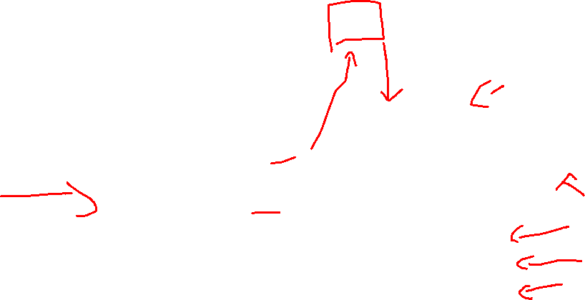

Slide 5



State Management
State management adalah sebuah cara untuk mengatur data / state kita bekerja, bisa juga untuk memisahkan antara logic dan view, dimana logic tersebut juga bisa reusable.

Slide 6
Cara Kerja State Management
Cara kerja state management seperti provide and listen, artinya adalah kamu bisa memasukan state yang kemungkinan bisa berubah sewaktu waktu, lalu widget yang subscribe (listen) dengan provider yang kita buat akan berubah sesuai dengan state yang berubah.
Setiap bagian dalam flutter terbuat dalam bentuk widget. Terdapat dua widget yang memiliki perlakukan state yang berbeda, yaitu stateful dan stateless widget.

Slide 7
Stateless
Stateless merupakan widget yang dimuat secara statis dimana seluruh konfigurasi yang dimuat didalamnya telah diinisialisasikan sejak awal widget itu dimuat. Artinya, state jenis ini tidak dapat diubah dan tidak akan pernah berubah. Stateless biasa digunakan hanya untuk tampilan saja seperti button, item, box container, dan lain-lain.

Slide 8
Stateful
Stateful merupakan suatu widget yang sifatnya dinamis atau dapat berubah-ubah, kebalikan dari stateless widget. Pada stateful, kamu dapat menggunakan property initState yang berfungsi untuk menginisialisasi state yang akan pertama kali dijalankan. Stateful widget dapat mengubah atau mengupdate tampilan, menambah widget lainnya, mengubah nilai variabel, icon, warna, dan masih banyak lagi.

Slide 9
Pendekatan State Management

Slide 10
Flutter Konteks
Dalam konteks Flutter, definisi paling sederhana dari state adalah data apa pun yang dibutuhkan untuk membangun UI kapan saja. Secara umum, state dalam Flutter terbagi ke dalam dua jenis, yaitu ephemeral state dan app state.

Slide 11
Ephemeral state
Ephemeral state biasa dikenal dengan local state atau UI state, yaitu jenis state yang hanya digunakan di satu widget. Contoh dari state jenis ini antara lain :
Index tab yang dipilih pada BottomNavigationBar.
Nilai boolean dari widget Switch.
Nilai progres pada animasi.
Karena state hanya digunakan di salah satu widget dan umumnya perubahannya tidak kompleks, maka Anda tidak membutuhkan teknik state management yang kompleks. Penggunaan setState() sudah cukup untuk memenuhi kebutuhan.

Slide 12
App State
App State merupakan state yang digunakan di seluruh atau sebagian aplikasi. App state seringkali juga disebut dengan shared state. Beberapa contoh state ini antara lain:
Informasi login.
Fitur cart pada aplikasi e-commerce.
Pengaturan preferensi pengguna.
Untuk mengelola app state, Anda perlu meneliti beberapa opsi yang ada. Pilihan Anda tergantung pada kompleksitas aplikasi, sifat aplikasi, dan banyak aspek lainnya.

Slide 13
Macam Pendekatan State Management

Slide 14
State Management
SetState
Pendekatan state management yang sejauh ini kita gunakan. Cocok digunakan untuk ephemeral state.
Provider
Pendekatan ini menggunakan package provider yang dibuat oleh developer dari komunitas. Provider merupakan salah satu pendekatan yang direkomendasikan oleh tim Flutter karena kode yang ringkas dan mudah digunakan.
InheritedWidget & InheritedModel
Pendekatan low-level untuk komunikasi antara parent dan child pada widget tree. Package provider sebenarnya menggunakan pendekatan ini. Inheritedwidget dapat dipelajarai pada link ini.
Redux
Redux adalah library JavaScript populer yang umum digunakan untuk state management pada React. Package flutter_redux memungkinkan sebagai penerapan Redux sebagai salah satu pendekatan state management pada Flutter..

Slide 15
State Management
BLoC/Rx
Salah satu pendekatan yang populer sebelum provider. Pendekatan ini menggunakan pola stream/observable. Namun, konsep stream ini dianggap terlalu kompleks untuk dipelajari seorang pemula atau siapa pun yang pertama kali mengembangkan aplikasi Flutter. BloC dapat dipelajari lebih lanjut pada link ini.
MobX
Library populer untuk state management yang berbasiskan observables dan reactions. Mobx dapat dipelajari lebih lanjut pada link ini.
GetX
Opsi lain untuk solusi reactive state management. Cara ini menggunakan package get .

Slide 16
Latihan State Management

Slide 17
Membuat Project Baru
Hapus seluruh Code namun sisakan beberapa potongan seperti berikut ini :

Slide 18
Membuat widget baru untuk menampilkan halaman utama aplikasi

Slide 19
Membuat Widget untuk daftar modul

Slide 20
Membuat widget baru lagi untuk menampilkan daftar modul yang sudah diselesaikan.

Slide 21
Menambahkan variabel yang akan menjadi state. Ingat bahwa state adalah data yang perubahannya dapat memengaruhi UI. Dalam hal ini adalah daftar modul yang sudah diselesaikan.

Slide 22
Karena widget ModuleList saat ini menyimpan state yang dapat berubah, maka kita perlu mengubahnya menjadi StatefulWidget. Anda dapat memanfaatkan shortcut Alt + Enter pada Android Studio dan Ctrl + . pada Visual Studio Code.

Slide 23
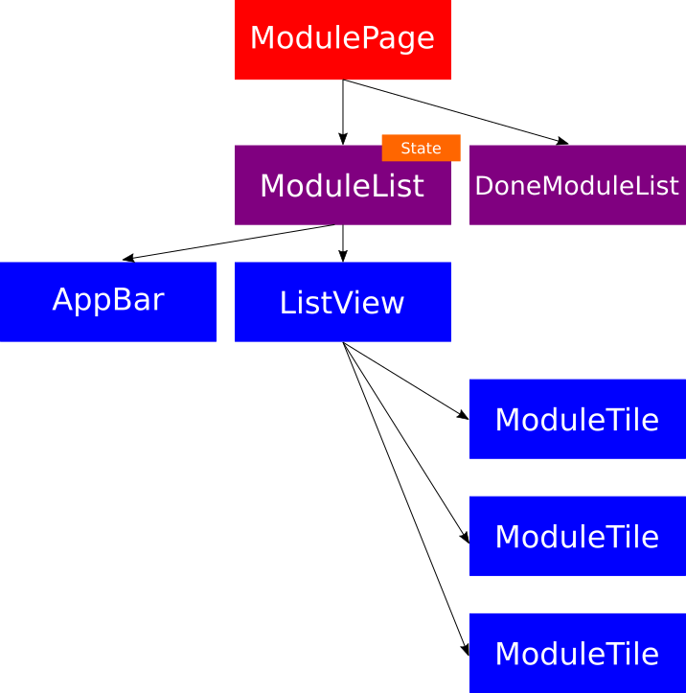
Susunan saat ini :
Masalah pertama yang muncul adalah kita perlu mengubah state melalui widget ModuleTile. Namun, ModuleTile tidak memiliki akses terhadap state yang ada di ModuleList. Lantas, bagaimana ModuleTile dapat menambahkan data ke doneModuleList dan mengubah UI-nya?

Slide 24
Salah satu cara yang bisa digunakan adalah dengan mengirimkan state melalui constructor. Metode ini juga dikenal dengan drilling.
Metode ini kurang disarankan karena dalam widget tree yang lebih kompleks state bisa saja melalui beberapa constructor widget padahal tidak digunakan sama sekali pada widget tersebut.

Slide 25
Customise parameter constructor widget, Penggunaan state masih dilakukan di ModuleList seperti pada contoh berikut ini :
Mengubah pemanggilan widget ModuleTile menjadi berikut :

Slide 26
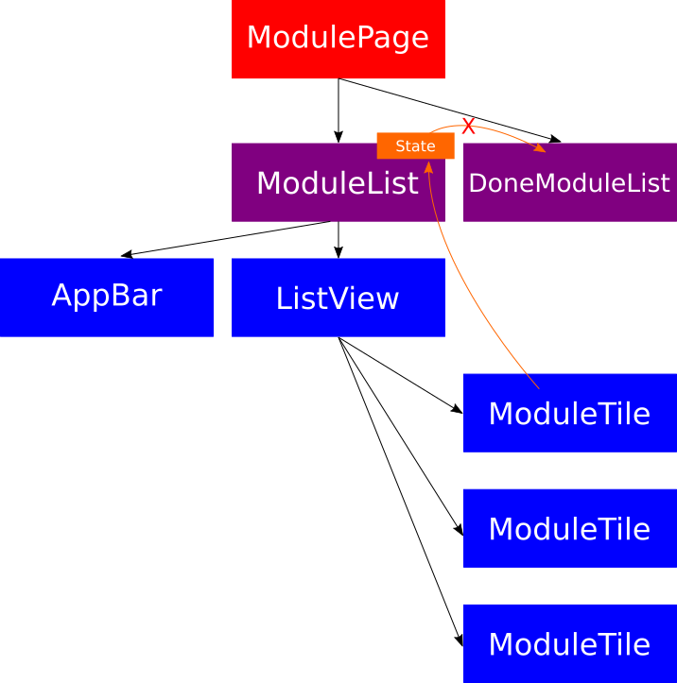
Pada tahap ini telah berhasil mengubah state dan UI dari widget. Pertanyaan selanjutnya, bagaimana mengirimkan state ke DoneModuleList agar dapat ditampilkan?

Slide 27
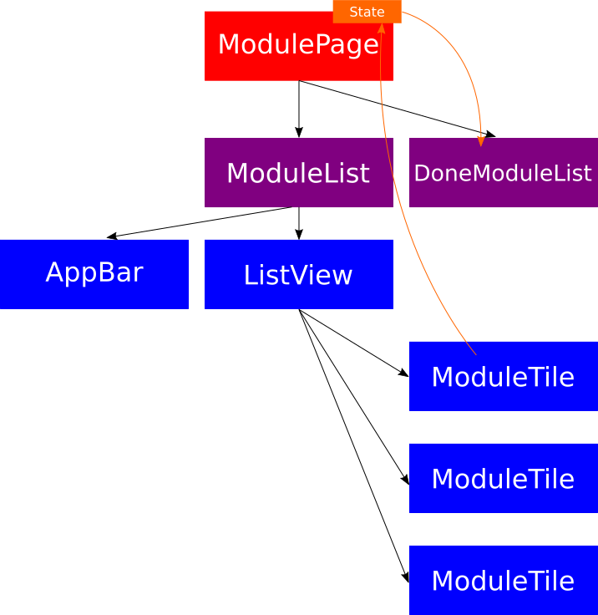
Secara umum dapat menggunakan lift the state up. Artinya, state dipindahkan ke hierarki widget di atasnya agar dapat digunakan oleh beberapa widget di bawahnya.

Slide 28
Karena state dipindahkan, maka kita perlu kembali melakukan drilling agar widget di bawahnya dapat menggunakan state.

Slide 29
Setelah itu, dapat menggunakan state doneModuleList pada widget ModuleList dan DoneModuleList.

Slide 30
Pada ModuleList, hapus variabel state sebelumnya lalu gunakan nilai yang didapat dari constructor widget.

Slide 31
Lengkapi widget DoneModuleList untuk menampilkan data module yang sudah Anda selesaikan.

Slide 32
Coba jalankan Aplikasinya dan hasilnya akan seperti berikut ini :

Slide 33
Ada Pertanyaan ??

Slide 34
Terima Kasih

